Slide 1
使用Claude 2
個人助理

Slide 2
Claude 是ChatGPT 最大對手

Slide 3
Claude 2，2023/10/18日
已開放台灣註冊

Slide 4
Claude的發展歷史
Claude AI 模型來自 Anthropic，
這家公司最主要的核心人物 Dario Amodei 是 OpenAI 前員工，
2021 年和 OpenAI 理念不合後就離開團隊創辦 Anthropic

Slide 5
Claude 2的特色

Slide 6
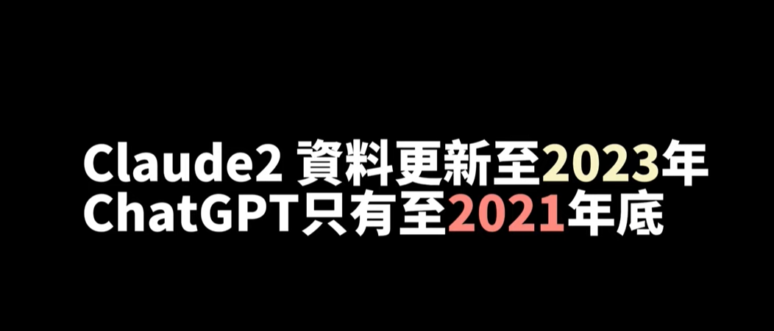
Claude 2的特色1

Slide 7
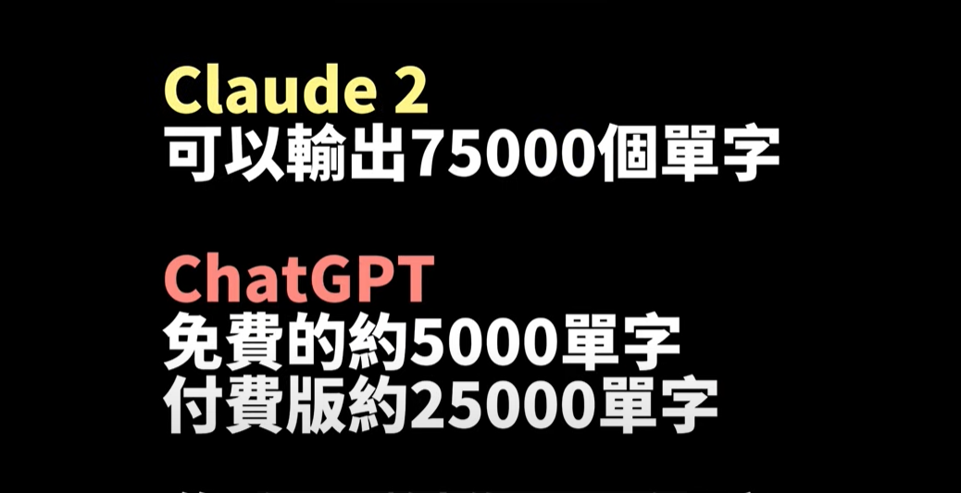
Claude 2的特色2

Slide 8
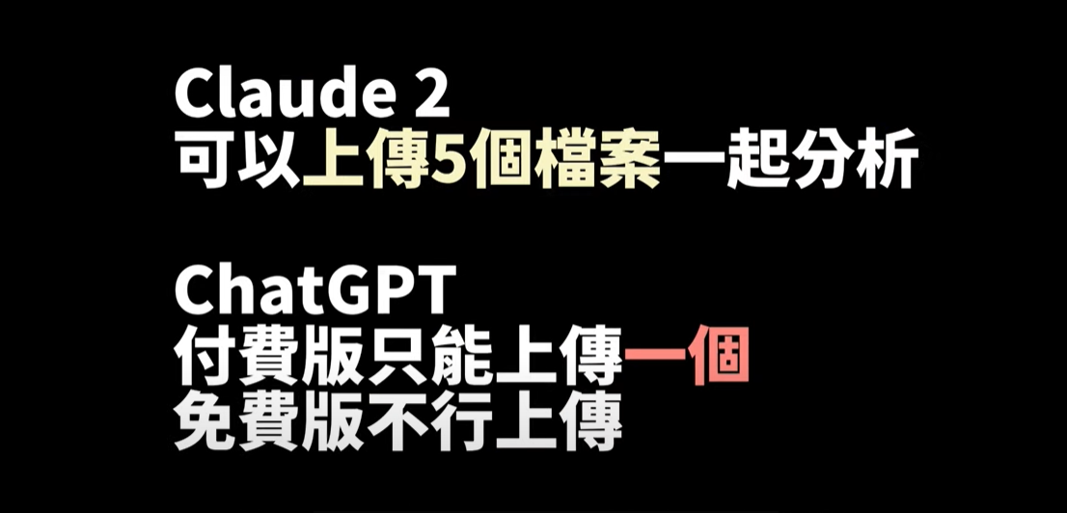
Claude 2的特色3

Slide 9
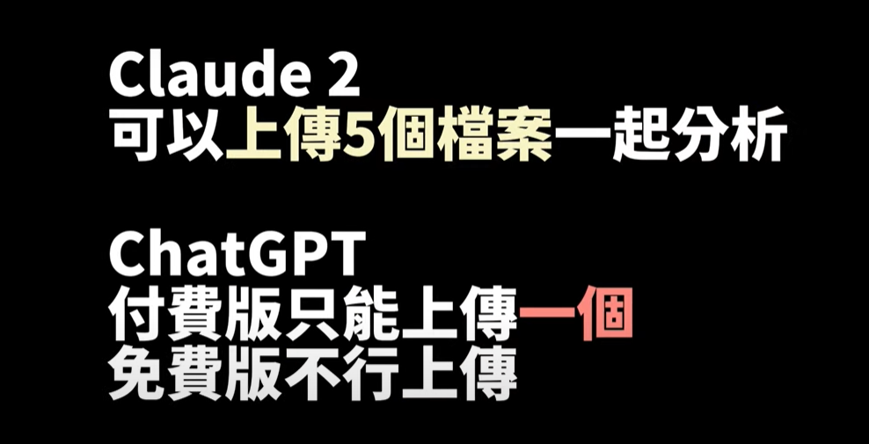
Claude 2的特色4

Slide 10
Claude 2的特色5

Slide 11
Claude 2的特色
Claude 2 數據已經更新到 2023 年初，相較於 ChatGPT 只更新到 2021 年 9 月來說資料更為新鮮即時，
最大的特色是支援輸入 100K token 資料內容長度（GPT-4 僅限 32K token、GPT-3.5 Turbo 則為 16K token），
也就表示這麼龐大的資料長度將能夠處理更多更長的內容，例如數百頁的文件甚至是一整本書來源

Slide 12
Claude的註冊
可以使用gmail

